Slide 1

Dabar je više od natjecanja,
Dabar je izazov!
Rujan 2016.

Slide 2
Uvjeti korištenja
Pitanja su prevedena s prošlih natjecanja u raznim zemljama.
Nisu lektorirana
Sva pitanja se pojavljuju u kolegiju Dabar na CARNetovom Loomenu
Copyright © 2016 Bebras – International Contest on Informatics and Computer Fluency. This work is licensed under a Creative Commons Attribution-ShareAlike 3.0 Unported License (CC BY-SA 3.0). Visit: http://creativecommons.org/licenses/by-sa/3.0/

Slide 3
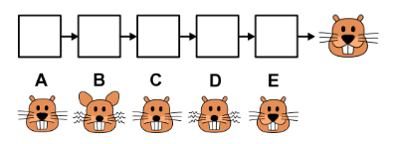
Animacija
Tomi želi napraviti animaciju lica, koristeći niz sličica. Kako animacija ne bi imala grube prijelaze, samo jedan dio lica se smije promijeniti na svakoj sljedećoj sličici.
Nažalost, sličice su se pomiješale i Tomi mora pronaći ispravan redoslijed sličica. Zna samo koja je sličica bila zadnja.
Koji je pravilan redoslijed sličica, ako se poštuje dana uputa i kako bi se dobila zadana zadnja sličica?
B D C A E
A C E D B
A B C D E
E D C B A

Slide 4
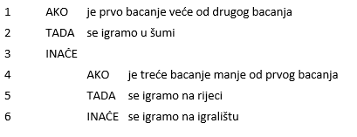
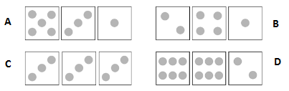
Bacanje kocke
Poslije škole, dabrići se zajedno igraju. Kako bi izbjegli svađu gdje će se igrati, bacaju kocku tri puta. Odluku će donijeti prema sljedećim pravilima:
Koji redoslijed bacanja će dovesti dabriće na sportsko igralište?

Slide 5
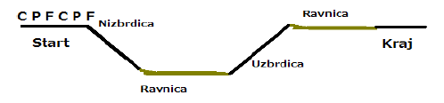
Biciklistička utrka
U ovogodišnjoj biciklističkoj utrci, vozači različitih timova imaju različite prednosti. Kad se vozi nizbrdo, svaki vozač plavog tima će preteći jednog vozača ispred sebe. Kad se vozi uzbrdo, vozači crvenog tima su brži i svaki vozač crvenog tima će preteći vozača ispred sebe. Na ravnom dijelu puta, članovi fluorescentnog tima će proći vozača ispred njega/nje.
Ako su vozači poredani kao na slici (C,P,F,C,P,F) i prvo pretjecanje je na nizbrdici, kakav će raspored biti na cilju?
P, F, C, P, F, C
P, C, P, C, F, F
P, C, P, F, C, F
P, C, F, P, F, C

Slide 6
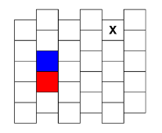
Bojanje ploča
Niz ploča, dabrovi žele obojati plavom, crvenom i žutom bojom. Dvije ploče, koje se međusobno dodiruju, ne smiju biti iste boje.
Ako su prikazane ploče obojane plavom i crvenom bojom, koje će boje biti ploča označena znakom X?
crvena
plava
žuta
niti jedna ponuđena boja

Slide 7
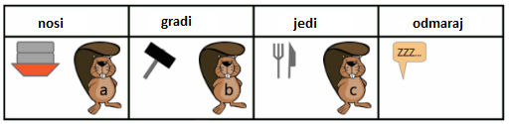
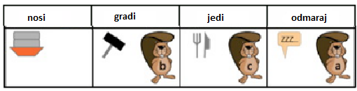
Brana
Tri dabra grade branu. Imaju svog vođu, a svakom na trbuhu piše oznaka: a, b ili c.
Dabar može pratiti 4 naredbe: nosi, gradi, jedi i odmaraj. Svaki dabar može u isto vrijeme izvršavati samo jednu naredbu, a svaka naredba može biti istovremeno dodijeljena samo jednom dabru.
Na početku, zadatci su bili dodijeljeni na sljedeći način:
Kad vođa izda naredbu: nosi -> odmaraj, dabar koji nosi ide na odmor.
To možemo prikazati na sljedeći način:

Slide 8
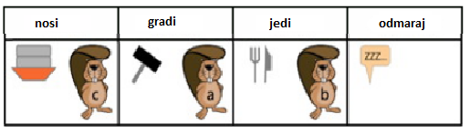
Vođa je dao još nekoliko naredbi koje su pravilno izvršene. Nakon toga, dabrovi imaju sljedeći status:
Koje naredbe je dao vođa?
odmaraj -> gradi; jedi -> nosi; gradi -> jedi
jedi -> nosi; gradi -> jedi; odmaraj -> gradi
gradi -> nosi; jedi -> gradi; odmaraj -> jedi
odmaraj -> nosi; gradi -> odmaraj; jedi -> gradi; odmaraj -> jedi

Slide 9
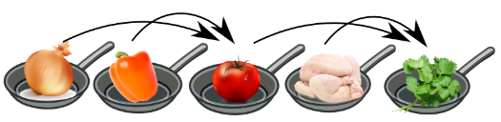
Charhokhbili
Dabar Sergej voli kuhati. Njegovo je omiljeno jelo Charhokhbili.
Kad kuha na svom plinskom kuhalu u vrtu, ima samo jednu ploču za kuhanje. Iz tog razloga obrađuje namirnice na sljedeći način:
prži luk -> 10 minuta
prži papriku -> 10 minuta
pomiješaj luk i papriku u jednu posudu, te dodaj rajčicu -> 20 minuta
kuhaj piletinu -> 30 minuta
dodaj sve namirnice iz 3. i 4. faze, dodaj začine i kuhaj -> 20 minuta
Ukupno je Sergeju za kuhanje potrebno 90 minuta.

Slide 10
Kad Sergej kuha ovo jelo u svom domu, ima na raspolaganju više ploča za kuhanje i jelo je brže kuhano.
Koja od sljedećih tvrdnji nije točna?
Vrijeme kuhanja smanjuje se za 10 minuta ako koristi dvije ploče za kuhanje.
Vrijeme kuhanja smanjuje se za 30 minuta ako koristi dvije ploče za kuhanje.
Vrijeme kuhanja smanjuje se za 40 minuta ako koristi tri ploče za kuhanje.
Vrijeme kuhanja smanjuje se za 50 minuta ako koristi četiri ploče za kuhanje.

Slide 11

Cijevi
Kristijan ima cijevi dužine 4m, 7m i 100m. Za novi projekt treba cijev dužine 13m. Na žalost, Kristijan je izgubio metar. Sve što ima, je stroj koji siječe cijevi koristeći postojeće cijevi ili koristeći neku novu dužinu dobivenu spajanjem cijevi koje ima.
Kristijan želi sačuvati što je više moguće cijevi od cijevi dužine 100m..
Kolika je maksimalna moguća dužina cijevi, nakon što odreže cijev dužine 13m?
87
82
85
76

Slide 12
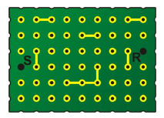
Čip
Neki su kontakti na čipu povezani konektorima i na slici su prikazani žutom linijom. Konektori mogu povezati samo susjedne kontakte, horizontalno ili vertikalno.
Treba povezati točke S i R neprekinutim nizom konektora, koji ne dodiruju već povezane kontakte na pločici.
Koliko ima različitih puteva kako bi se
povezale točke S i R najmanjim brojem konektora?
5
13
15
16

Slide 13
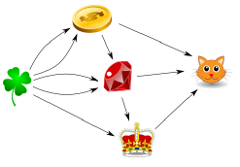
Dabar alkemičar
Dabar alkemičar može pretvarati predmete u drugi predmet. On može pretvoriti:
- dvije djeteline u novčić,
- novčić i dvije djeteline u rubin,
- djetelinu i rubin u krunu,
- novčić, rubin i krunu u mačku.
Nakon što se objekt pretvori u drugi objekt, oni nestaju.
Koliko je djetelina potrebno dabru alkemičaru da kreira mačku?
5
10
11
12

Slide 14
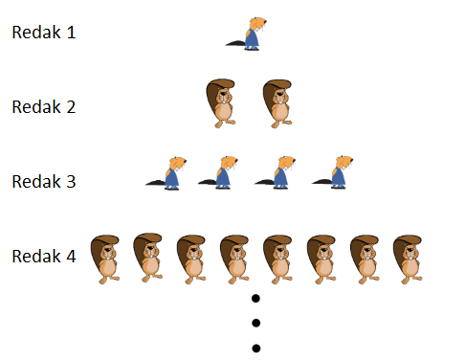
Dabropiramida
Dabrovi su se složili u redove. U 1. redu je jedan dabar. Svaki sljedeći red ima duplo više dabrova. Dabrovi koji stoje u neparnom redu (redak 1, 3, 5.....) gledaju u stranu.
Dabrovi koji stoje u parnim redovima gledaju
naprijed.
U prva 4 reda, ukupno je 15 dabrova.
Ako se formira piramida od ukupno 511 dabrova, koliko dabrova gleda u stranu?
161
255
341
363

Slide 15
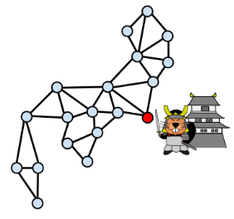
Dimni signali
U davna vremena, vojnici su komunicirali pomoću dimnih signala. Na mapi, kružićima su prikazana brda na kojima se palila vatra, a linijom su povezana ona mjesta s kojima je bilo moguće na takav način komunicirati.
Jednoga dana, vojnici su zapalili vatru na brdu koje je označeno crvenim krugom. Vatra se rasplamsala i izbio je požar. U sljedećoj minuti izgorjela su i sva brda povezana s njim.
Koliko je minuta bilo potrebno da izgore sva mjesta prikazana na karti?
10 minuta
5 minuta
7 minuta
4 minute

Slide 16
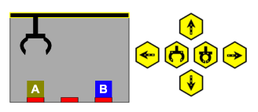
Dizalica
Dizalicom se rukuje sa 6 različitih naredbi: lijevo, desno, gore, dolje, uhvati, ispusti
Koristeći navedene naredbe, zamijeni položaj ova dva sanduka.
dolje, uhvati, gore, desno, dolje, pusti, gore, desno, dolje, uhvati, gore, lijevo, lijevo, dolje, pusti, gore, desno, dolje, uhvati, gore, desno, dolje, pusti
dolje, uhvati, gore, desno, dolje, pusti, gore, desno, dolje, uhvati, gore, lijevo, dolje, pusti, gore, desno, dolje, uhvati, gore, desno, dolje, pusti
dolje, uhvati, gore, desno, dolje, pusti, gore, desno, desno, dolje, uhvati, gore, lijevo, lijevo, dolje, pusti, gore, desno, dolje, uhvati, gore, desno, dolje, pusti
dolje, uhvati, gore, dolje, pusti, gore, desno, dolje, uhvati, gore, lijevo, dolje, pusti, gore, desno, dolje, uhvati, gore, desno, dolje, pusti, gore, desno

Slide 17

Dizalo
3 dabra ulaze u lift. Na 9 su katu. Jedan treba ići na 1., drugi na 16. a treći na 20. kat.
Kojim redom treba lift ići, da bi put bio najkraći?
9 -> 16 -> 20 -> 1
9 -> 20 -> 16 -> 1
9 -> 1 -> 16 -> 20
9 -> 16 -> 1 -> 20

Slide 18
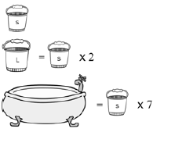
Donošenje vode
Svakog dana poslije škole, Sara puni svoju kadu za kupanje vodom.
Sara ima dvije kante koje koristi kako bi donijela vodu s obližnjeg izvora. Velika kanta ima 2x veći kapacitet od male. Kada za kupanje ima kapacitet sedam malih kanti vode.
Sari je potrebno 3 minuta hoda, od kade do izvora, kada nosi bilo koju praznu kantu. Svaki puta nosi po jednu kantu vode. Kad se vraća s malom ili velikom kantom punom vode, potrebno joj je 4 ili 5 minuta od izvora do kade, ovisno o veličine kante.
Koliko je najmanje vremena potrebno Sari da napuni kadu za kupanje vodom s izvora?
19 minuta
31 minuta
28 minuta
49 minuta

Slide 19
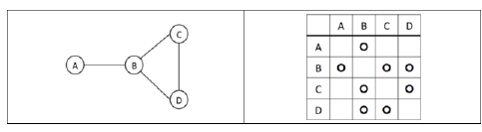
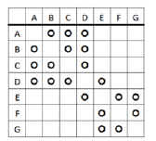
Društvena mreža Dabrograda
Slike prikazuju istu informaciju o prijateljstvu među dabrovima koji žive u zajednici. Na primjer, dabar A je prijatelj samo sa dabrom B (i dabar B je naravno prijatelj sa dabrom A). Ako se dabar A želi sprijateljiti sa dabrom C, mora ga predstaviti dabar B (kao zajednički prijatelj dabrova A i C).
Sljedeća tablica opisuje prijateljstvo 7 dabrova. Koji je minimalan broj predstavljanja potreban dabru A, ako se želi sprijateljiti s dabrom G?
Četiri
Tri
Dva
Jedan

Slide 20
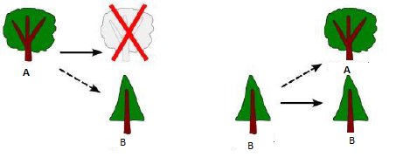
Drveće u šumi
U šumi rastu dvije vrste stabala. Stablo tipa A živi samo jednu godinu (od faze sjemena), na kraju godine nestaje i ostavlja sjeme za stablo tipa B. Stablo tipa B živi vječno, a na kraju svake godine ostavlja sjeme za stablo tipa A.
Ako na početku imamo samo jedno sjeme tipa A, koliko ćemo stabala tipa A i stabala tipa B imati nakon 10 godina?
34 A , 20 B
54 A , 144 B
34 A , 55 B
121 A , 55 B

Slide 21
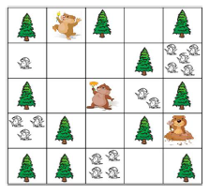
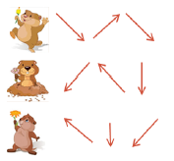

Gljive
Dabrovi su na pozicijama kako je prikazano na slici:
Skupljaju gljive i kreću se na sljedeći način:
Koliko je gljiva skupio svaki dabar, redom kako su prikazani na donjoj slici?
2,4,1
2,1,4
5,4,1
3,4,5

Slide 22

Grupni zadatak
Za potrebe projekta, razred je podijeljen u 4 grupe. Svaki član grupe dobio je određeni zadatak. 3 su grupe uspjele završiti zadatak, 1 grupa nije.
Dabrovi Bruno i Barbara pokušali su otkriti zašto jedna grupa nije dovršila zadatak. Ustanovili su da većina članova mora čekati drugog člana grupe kako bi napravio svoj dio zadatka.
Bruno i Barbara su napravili dijagram koji prikazuje svaku grupu i njihove međusobne odnose. Kružnica predstavlja učenika, a strjelica od učenika 1 do učenika 2 znači da učenik 2 čeka da učenik 1 završi svoj dio zadatka.
Koji dijagram predstavlja grupu koja nije uspjela završiti zadatak?

Slide 23
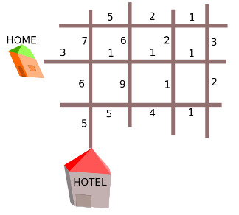
Hotel-kuća
Dabrica Bea želi doći brzo doći kući iz hotela. No, njezin auto ne može skretati ulijevo. Na karti je prikazano koliko traje putovanje, u minutama, na svakom dijelu ceste:
Za koliko će vremena Bea doći kući?
35 minuta
33 minute
32 minute
30 minuta

Slide 24
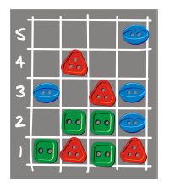
Igra s gumbima
Igra s gumbima igra se na specijalnoj ploči.
Pored ploče, postoje gumbi različitih oblika i boja. Gumbi su smješteni na različitim poljima. Gumb se može pomjerati samo za jedno polje. Dozvoljeno je pomicanje gumba na polje iznad, ispod, lijevo ili desno unutar ploče.
Koji je najmanji broj koraka potreban da se svi zeleni gumbi smjeste u red broj 1, ako je trenutna situacija prikazana na slici?
9
10
11
12

Slide 25

Istina
Dabar Borna govori istinu samo ponedjeljkom, srijedom i petkom. Danas je rekao: "Sutra ću govoriti istinu."
Koji je danas dan?
Utorak
Petak
Subota
Nedjelja

Slide 26

Izlet
Dabroškola organizira izlet. Kiki je školski robot koji pomaže nastavniku odrediti koji će učenici ići na izlet. Robot Kiki izvršava naredbe, a za određivanje tko ide na izlet ima samo dvije naredbe:
naredba 1: X1 → X2 znači da ako dabar X1 ide na izlet onda ide i dabar X2
naredba 2: X1 & X2 → X3 znači da ako i dabar X1 i dabar X2 idu na izlet, onda ide i dabar X3. U slučaju da ne idu ili dabar X1 ili dabar X2 tada ne ide ni dabar X3.
Kiki ima zadatak odrediti tko ide na izlet u razredu od 9 dabrova (A, B, C, D, E, G, H, J, i L).
Nastavnik je siguran da na izlet idu dabrovi: A, C, E, G, H. Dao je robotu Kikiju sljedeće naredbe:
Naredba 1: A → D
Naredba 2: C & D → L
Naredba 3: L & B → J
Koliko će dabrova ići na izlet, nakon što Kiki odabere tko ide na izlet?
5 6 7 8

Slide 27
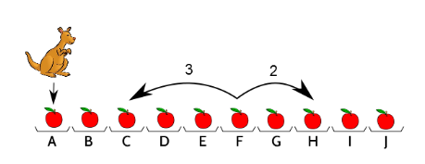
Klokan Toni
Na stolu se nalazi 10 tanjura složenih u jedan red. Na svakom tanjuru je jabuka.
Klokan Toni voli skakutati. Skočio je na tanjur A. Nakon toga skače ili na drugi tanjur ispred sebe, ili na treći tanjur iza sebe. Sa tanjura uvijek uzima jabuku, a skače samo na one tanjure na kojima još stoji jabuka.
Ako je Toni uspio sakupiti svih 10 jabuka, koju je jabuku skupio zadnju?
A
B
C
D
E
F
G
H
I
J

Slide 28
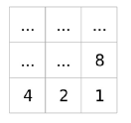


Kodiranje
Dabrovi žele kodirati brojeve i razvili su Brzi-Dabar-Kod.
BD-Kod je grafički kod koji se sastoji od kvadrata s 3 stupca i 3 reda. Svako polje ima određenu vrijednost. Od dna prema vrhu, s desne prema lijevoj strani, svako sljedeće polje uvijek ima duplo veću vrijednost u odnosu na prethodno. Primjer ispod prikazuje vrijednost prva 4 polja:
Kada kodiraju brojeve, dabrovi potamne neka polja. Kodirani broj je rezultat vrijednosti zbroja zatamnjenih polja.
Kodirani broj 17 izgleda ovako:
Na slici ispod prikazan je kvadrat s zatamnjenim poljima. Koja je najveća vrijednost koju BD-Kod može prikazati, ukoliko se cijeli kvadrat rotira za 180 stupnjeva?
266
250
300
270

Slide 29
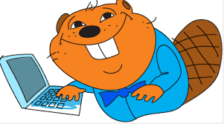
Kodiranje - tajna poruka
Dabar želi poslati tajnu poruku svom prijatelju. Smislio je tajni kod za svoju poruku.
U tom kodu, otvornici (A,E,I,O,U) se ne mijenjaju.
Ostala slova (engleske abecede!) zamijenjena su tako da Z postaje slovo B, i tako redom....
Kako će poruka GIVE ME A CALL izgledati nakon kodiranja?
GOVE ME E CELL
FITE LE A BAKK
HOWE NI E DEMM
HIWE NE A DAMM

Slide 30
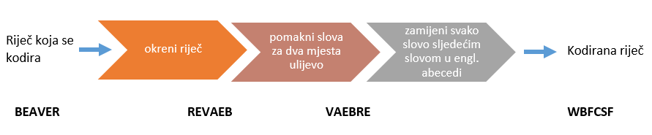
Kodiranje riječi
Dabrovi Ante i Barbara izmjenjuju poruke, ali tako da svaku riječ kodiraju na sljedeći način:
Riječ BEAVER nakon kodiranja postaje WBFCSF.
Barbara prima poruku u kojoj piše PMGEP. Što joj Ante želi reći?
RIVER
KNOCK
FLOOD
LODGE

Slide 31
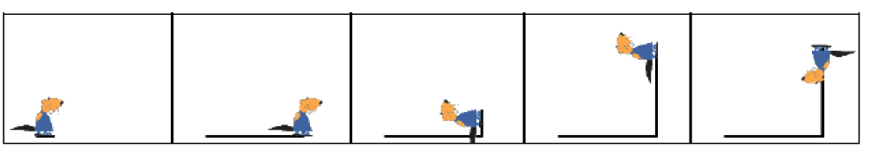
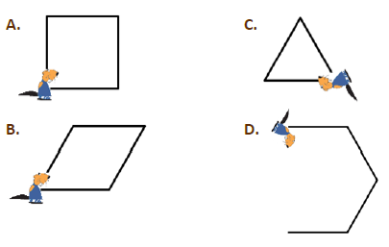
Kontrola dabrova
Dabar Niko hoda i okreće se prema danim naredbama.
Npr.: (Niko 100 hodaj. Niko 90 lijevo_okret.) Ponovi 2x
Koji ćete dobiti lik, ako Niko prati sljedeće naredbe:
(Niko 100 hodaj. Niko 60 lijevo_okret.) Ponovi 3x.

Slide 32
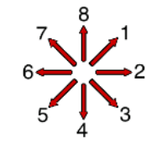
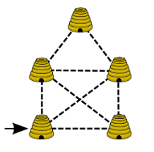
Košnice
Dabar Roko ima robota koji leti između košnica. Robotom upravlja pomoću tipki 1-8, kao što je prikazano na slici:
Robot je kod košnice koja se nalazi dolje lijevo. Roko želi da robot pređe svim putevima samo jednom, a to može postići na različite načine.
Koji je od navedenih puteva pogrešan?
1,7,5,3,6,4,2,8
1,4,6,8,2,7,5,3
2,8,6,1,3,5,8,3
8,2,7,5,3,6,1,4

Slide 33

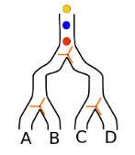
Kuglice
Dabrići se igraju s cijevima u koje stavljaju "usmjerivač" za kuglice.
Kad kuglica dođe do usmjerivača, spusti se
dalje u cijev, a usmjerivači se okrenu, tako da
sljedeća kuglica ide u drugu cijev.
U daljnoj igri, napravili su novi sustav cijevi i spuštaju crvenu, plavu i žutu kuglicu. Iz koje će cijevi izaći crvena kuglica?

Slide 34
LED znak
LED znak se sastoji od dugačke linije pojedinačnih LED lampica koje mogu biti uključene i isključene.
Znak ima gumb. Kad se gumb pritisne, pojedinačna LED svjetla mogu u istom trenutku promijeniti svoje stanje prema sljedećim pravilima:
ako je LED svjetlo isključeno -> uključuje se
ako je LED svjetlo uključeno, a oba svjetla pored su također uključena - > ostaje uključeno
ako je LED svjetlo uključeno, a oba svjetla pored su isključena - > ostaje uključeno
u protivnom -> isključuje se
Ujutro, prije nego što se gumb pritisne, znak ima sljedeće postavke:
sva LED svjetla su uključena osim jednog, kao što se vidi na slici:

Slide 35
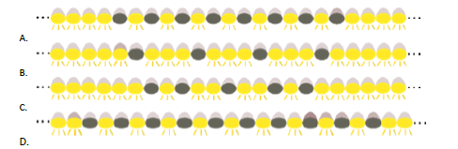
Koji red predstavlja LED svjetla poslije 7 pritisaka na gumbe?

Slide 36

Ljudi
Grupu ljudi treba složiti u jedan red prema brojevima
na njihovim majicama. Početni niz je: 7 3 2 9 8 5 1 4 6
Osobe smiju promijeniti mjesto u redu prema sljedećim pravilima:
počevši s lijeve strane, promotrite prve dvije osobe
ako osoba s lijeve strane ima veći broj na majici, zamijenite im pozicije, u protivnom neka ostanu svaka na svom mjestu
promotrite sljedeće dvije osobe, ali tako da usporedite osobu koja se u prethodnom koraku nalazila desno sa osobom koja se nalazi desno od nje.
Kada, na taj način, dvije po dvije, usporedite sve osobe u nizu - napravili ste jedan krug provjera.
Koliko je takvih "krugova" potrebno, da se dobije niz osoba kojima na majicama pišu brojevi: 1 2 3 4 5 6 7 8 9
2 4 6 ili 9

Slide 37


Mape
Ako na računalu imamo sljedeće mape :
možemo ih prikazati sljedećim kodom: Example( X( Z() ),Q(), Y() ).
Ako mapa sadrži podmape, one su navedene u zagradama i odijeljene zarezima. Ako je mapa prazna, ima prazne zagrade.
Koji kodirani tekst prikazuje sadržaj mape Question?
Question( B( C() , D( E()) , F() ) ) , G( H() ) )
Question( B( C() , D( E() , F() ) , G( H() ) )
Question( B( C() , D( E() , F() ) , G( H() ) ) )
Question( B( C() , D( E() , F() ) ) , G( H() ) )

Slide 38
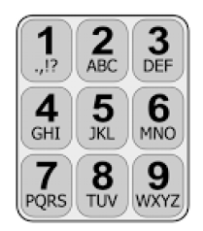
Mobitel
Dabar Darko poslao je poruku sa mobitela.
Mobitel ima tipkovnicu prikazanu kao na slici:
Kako bi napisali neko slovo, ponekad je
potrebno više puta pritisnuti isti gumb na tipkovnici.
Npr. potrebno je tri puta pritisnuti gumb 2 da bi se napisalo slovo C. Za riječ PET, potrebno je jednom pritisnuti gumb 7, dva puta gumb 3 i jednom gumb 8.
Dabar Darko napisao je ime svoj prijateljice tako što je ukupno šest puta pritisnuo gumbe na mobitelu. Koje je ime napisao?
MONIKA
PETRA
HANA
IVA

Slide 39
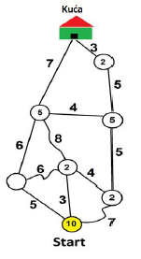
Nafta
Dabar Branko želi ići kući. Trenutno se nalazi u tvornici u kojoj radi (označeno točkom Start). No, ima dovoljno goriva za samo 10km vožnje.
Na putu do kuće prolazi kroz neke gradove u kojima postoji benzinska postaja. Oni su označeni kružnicom,a u kružnici piše za koliko km vožnje može natočiti goriva.
Koji će put Branko izabrati?
7-5-5-3
3-4-5-4-7
3-8-4-5-3
3-4-5-5-3

Slide 40
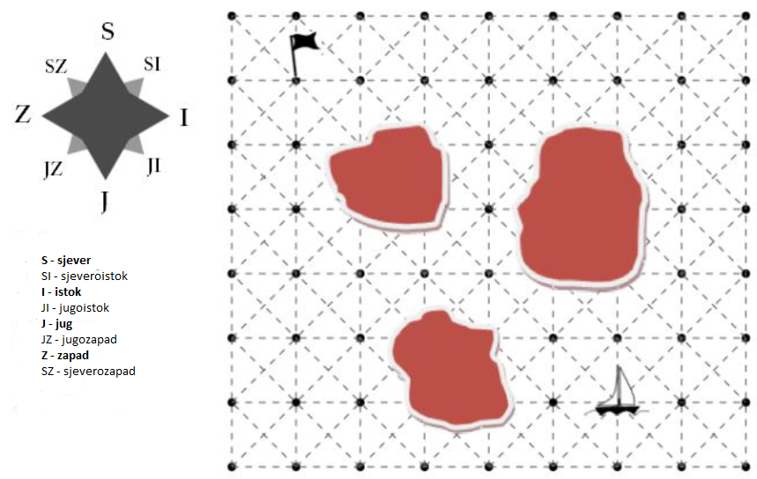
Navigacija
Dabar Marin plovi jezerom i ima zadatak pronaći zastavicu.
Brodom upravlja autopilot, koji isključivo prati zadane naredbe. Npr. naredba 1 S znači da brod ide jedno polje prema sjeveru, dok naredba 2 SI znači da brod ide dva polja dijagonalno na sjeveroistok.
Koja od zadanih naredbi predstavlja točan i najkraći put do zastavice? Vodite računa o tome da se brod ne smije nasukati na otok.
5 SZ
2 SZ, 2 Z, 1 S, 1 Z, 2 S
2 SZ, 3 S, 3 Z
2 SZ, 2 Z, 1 SZ, 2 S

Slide 41
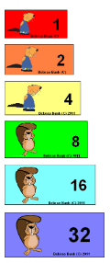
Novčanice
Bebra je službena valuta u Dabrozemlji. Koristi se 6 različitih novčanica: 1 bebra, 2 bebre, 4 bebre, 8 bebri, 16 bebri i 32 bebre.
Koji je najmanji broj novčanica potreban da bi se platio iznos od točno 50 bebri?
2 novčanice
3 novčanice
4 novčanice
5 novčanica

Slide 42
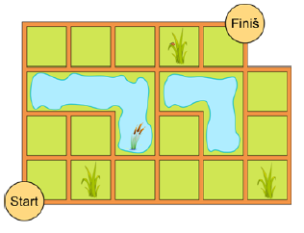
Obavezno skretanje
Kralj voli duga putovanja kočijom, pa je rekao kočijašu da nikada ne idu ravno na raskrižju. Znači, kočijaš mora skrenuti lijevo ili desno.
Na slici vidite mapu. Svi putevi, koji povezuju dva susjedna raskrižja, imaju istu dužinu koja iznosi 1 kilometar.
Kralj kreće iz donjeg lijevog ugla (krug Start) do gornjeg desnog ugla (krug Finiš). Međutim, kočijaš želi stići na Finiš što je brže moguće...
Pronađite kočijašu najkraći put, ali tako da ne krši kraljevo pravilo.
Kolika je dužina najkraćeg puta?
11 km
13 km
15 km
Nemoguće je doći do kraja bez kršenja pravila.

Slide 43


Dodatne informacije su na portalu ucitelji.hr http://www.ucitelji.hr/Naslovnica/Dabar.aspx

